Slide 1
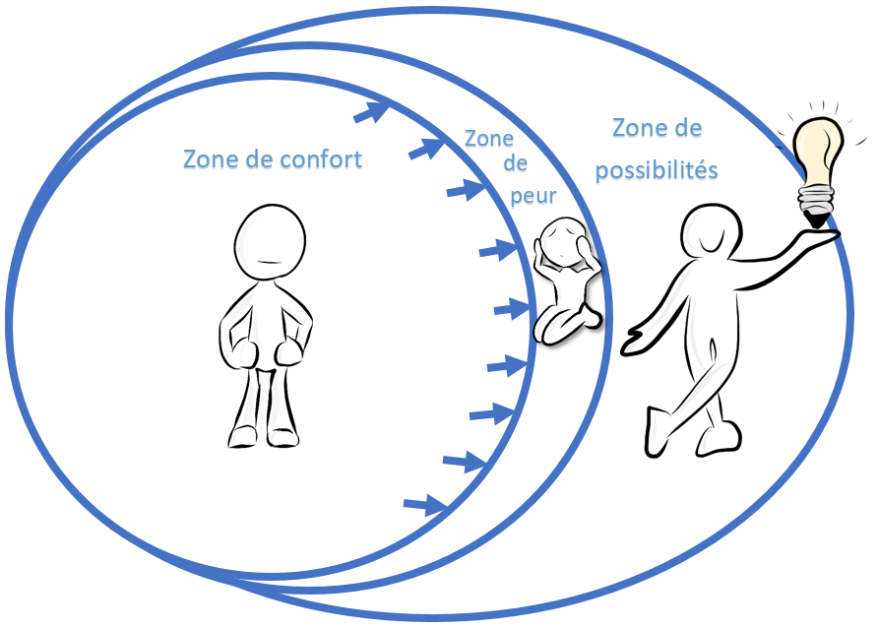
La peur d’avoir peur… Quand l’anxiété prend le dessus!
RAPPEL!
L’anxiété n’est pas dangereuse.
Elle est passagère.
Elle finit toujours par s’estomper!
S’exposer pour élargir sa
zone de confort!
L’anxiété, c’est la peur d’avoir peur :
L’anxiété, c’est la tendance à se créer des scénarios catastrophes et à se faire des peurs avec des choses qui ne sont pas encore arrivées.
À vous de jouer!
Utilisez ces stratégies
RAPPEL!
Pratiquer sa tolérance en s’exposant, en tolérant, en apprivoisant permet d’agrandir sa zone de confort et de rétrécir sa zone de peur.
Adopter de saines habitudes de vie.
Apprendre à reconnaître nos sensations physiques et les premiers signes d’anxiété.
Changer nos pensées non-aidantes en pensées aidantes.
Apprendre à voir les choses
autrement.
Utiliser des stratégies pour
composer avec nos émotions.
Affronter les situations
anxiogènes au lieu de les éviter.
Accepter de sortir de sa zone de confort.
Entretenir des relations de qualité.
Utiliser des moyens pour
se calmer :
Arts
Activité physique
Rires
Contacts sociaux
Pleine conscience
Cette semaine, observez vos réactions vis-à-vis des situations qui sont anxiogènes pour vous. Choisissez une ou deux stratégies que vous pourriez utiliser pour faire face à ces situations avec confiance.

Slide 2
Programme HORS-PISTE – Exploration Références bibliographiques
Centre RBC d’expertise universitaire en santé mentale et ses partenaires (2019). Programme HORS-PISTE - Ex­pédition. Guide d’intervention. Sherbrooke: Université de Sherbrooke.
Forsyth, J. P., et Eifert, G. H. (2007). The Mindfulness and Acceptance Workbook for Anxiety. New Harbinger Publication, Inc.
Gosselin, P., René-de-Cotret, F. et Martin, A. (2019). Un nouvel instrument mesurant des variables cognitives associées au trouble d’anxiété généralisée chez les jeunes: le CAG. Revue canadienne des sciences du comportement, 51(4), 219-230.
Harvey, P. et Ikic, V. (2014, juin). Tout d’un coup que… Faire face aux inquiétudes excessives. Communication présentée aux Conférences Fernand-Séguin ISUMM, Mon­tréal, Québec, Canada.
Lupien, S. (2019). À chacun son stress. Éditions Va Savoir.
Marchand, A., Letarte, A., et Seidah, A. (2018). La peur d’avoir peur. Guide de traitement du trouble panique et de l’agoraphobie. Éditions du Trécarré.
Shih¸ H-H., et Lin, M.-J. (2017). Does Anxiety Affect Adolescent Academic Performance? The Inverted-U Hypothesis Revisited. Journal of Labor Research, 38(1), 45–81. doi: 10.1007/s12122-016-9238-z
Strack, J., Lopes,P., Esteves, F., et Fernandez-Berrocal, P. (2017). Must We Suffer to Succeed? When Anxiety Boosts Motivation and Performance. Journal of Individual Differences, 38(2), 113–124. doi: 10.1027/1614-0001/a000228
White, A. (2009). From comfort zone to performance management. White & MacLean Publishing.
Yerkes, R. M., et Dodson, J. D. (1908). The relation of strength of stimulus to rapidity of habitformation. Journal of Comparative Neurology and Psychology, 18(5), 459–482.
Pour les références complètes du Programme HORS-PISTE Exploration, veuillez visiter l’adresse suivante :
https://sante-mentale-jeunesse.usherbrooke.ca/wp-content/uploads/2022/08/references_bibliographiques.pdf
Ou cliquez directement ce lien : references_bibliographiques.pdf (usherbrooke.ca)

